Slide 1



CDG企业发展事业群
王腾飞（TrophyWang）的通道面试陈述
申报目标：技术运营通道 业务运维职位 T3-1
部 门：国际业务部平台中心业务运维组
时 间：2018年8月
8/14/2018
Notes:
留几个问题，保留核心问题
方法/思路，

Slide 2
目录
1
个人经历及工作内容概述
2
JOOX大直播保障项目
3
iOps运维平台监控能力建设
4
专业领域专长和不足
5
专业影响力和贡献

Slide 3



一、个人经历/工作内容概述
2014.7
用友网络科技
股份有限公司
企业服务-技术顾问：
ERP软件的售前/售后支持
负责aix,solaris,linux操作系统的维护工作
负责sqlserver,oracle数据库的维护工作
系统性能优化
2016.9
阿里巴巴
基础架构事业群
GOC-技术支持：
阿里云CDN/视频云故障处理
阿里云CDN/视频云稳定性保障/优化
阿里内部CDN链路优化工作
IBG-业务运维：
JOOX业务运维
2017.8-10 底层存储MySQL迁移至CDB项目
2017.10-12 JOOX大直播保障项目
2018.1-2 缅甸地区上线实地测试项目
2018.3-6 底层存储redis/codis迁移CKV+项目
运维平台iOps开发工作
2017.8-10 监控数据DB iMss存储设计
2017.10-12 自动上线/扩容产品iDeploy设计开发
2018.1-7 告警平台/通道设计开发项目
2017.6
腾讯科技
CDG
Notes:
为什么要说joox直播项目
大直播挑战，
转折连贯

Slide 4

二、JOOX大直播保障项目
JOOX大直播保障项目

Slide 5
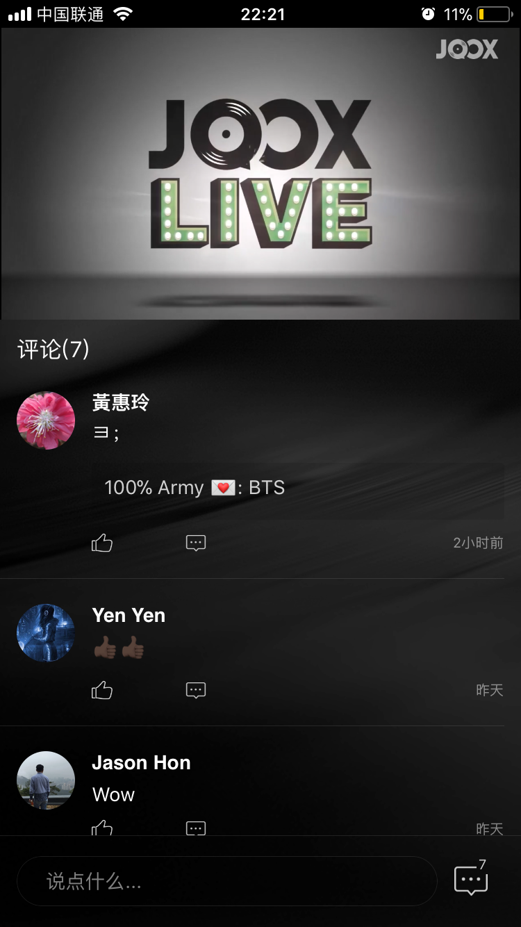
大直播业务系统
业务region
香港
马来西亚
泰国
印度尼西亚
业务系统
直播流媒体
直播信息
实时评论
账号系统
Tips推送系统
核心业务CGI
Httpsvr_live
Httpsvr_ugc
Httpsvr_account
Apns/Fcmpush
核心业务逻辑层
Liveroom_svr
ugcsvr
acountsvr
pushif
PremiumLogicSvr
业务存储层
codis
mongodb
redis
ckv

Slide 6
项目分析
项目组重视
支持力度大
多方精诚合作
用户登陆/在线数猛涨
直播活动CDN流量冲击
已知系统风险
S
T
直播保障
W
O
架构复杂需优化
规模庞大模块多
故障影响范围广
年度最重要运营事件
扩充业务范围
促进业务日活/月活
Notes:
Swot
挑战，报告

Slide 7
项目风险评估
01
流媒体架构复杂切繁琐，不能保证上行及转码的稳定性，平均持续推流时长42min
02
直播评论读取策略不当，评论人数过多，或者直播房间人数过多，会严重增加系统流量，cgi请求雪崩，需要调整优化
03
业务数据预估不准确
Notes:
核心问题
思路细节

Slide 8
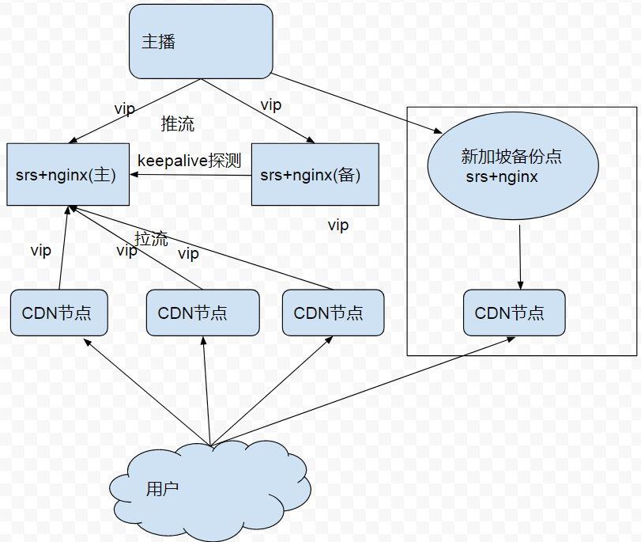
直播流媒体系统架构优化
原架构
演进后架构
Notes:
上行
每个地区搭建两台srs直播源站，通过keepalived服务容灾，同时在新加坡搭建了一台备份点。
主播通过push(my|id|th|hk).live.joox.com域名推流至本地源站，本地源站完成转码
开源软件完成，无监控，无上报，且转码不稳定
下行
用户通过(my|id|th|hk).live.joox.com域名访问，就近接入CDN节点，并回源至对应地区的源站
香港是Akamai，其他地区是同兴CDN，容量不确定，架构复杂
统一推流/播放域名，增加自动容灾措施，同时有详尽的监控视图，避免黑盒操作

Slide 9
二、调度预案及调整后结果
地区 | JOOX需求 | 本地覆盖 | 调度到其他区域 | 可支撑PCU | 可支撑的突发PCU
马来西亚 | 30G | 5 | 香港25G | 20000 | 腾讯云提供至JOOX突发容量为50G(台湾/日本/欧美)， 1.若码率1.5Mb，即可支撑突发PCU3.3W 2.若码率1.2Mb，即可支撑突发PCU6.6W
印尼 | 75G | 50 | 新加坡25G | 50000
泰国 | 45G | 42 | 新加坡3G | 30000
香港 | 7.5G | 7.5 |  | 5000
调度预案：
若任何地区使用量超过评估的需求量，将会优先调度至日本和台湾，容量为各10G；
若日本/台湾超限，将把多余流量调度至欧美，欧美容量为30G；
若腾讯云整体平台有瓶颈，akamai CDN将作为兜底方案；
若腾讯云和akamai平台均无法支撑，可对上行降低码率。
优化成果：
视频处理中心业务监控完备，包括音、视频上行流，转码转推流等；
接流转码转推架构分离，不相互影响；
各业务地区都有专属调度方案，支持跨地域自动容灾；
具有CDN业务监控数据；
具备一定流量的调度能力切支持跨运营商调度。
优化成果 | 原架构 | 演进架构
平均持续推流时长 | 42min | >24h
容灾次数 | 0 | 2
下行CDN带宽容量 | 不确定 | >100Gbps
Notes:
调度预案：
具体实际可用容量需根据当天OC使用情况。
由架平侧负责调度，30G内可自行调度，超过30G需与akamai评估
腾讯云侧已做配置，需要上行重新推流

Slide 10
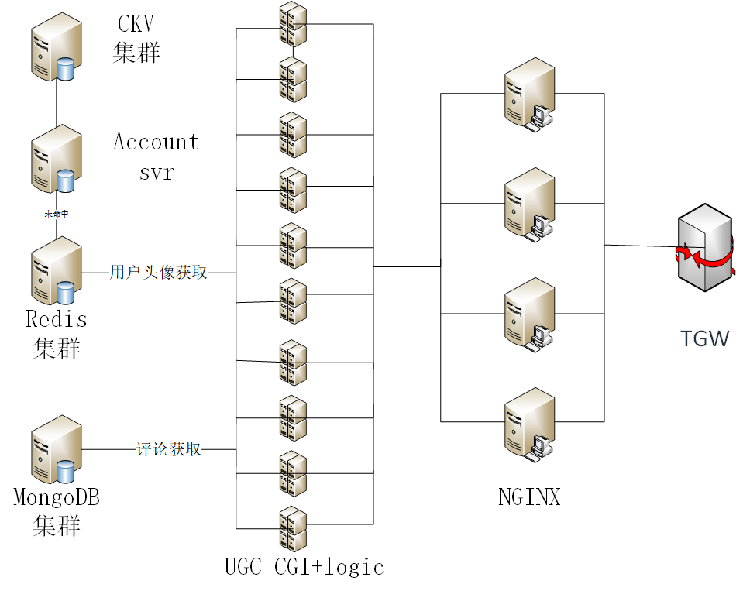
实时评论性能优化
Ugc 6->10
直播评论架构
Nginx 4 -> 8
Redis 5 -> 7
Mongodb 4 -> 6
Notes:
解决方案
深入细节，量化效果

Slide 11
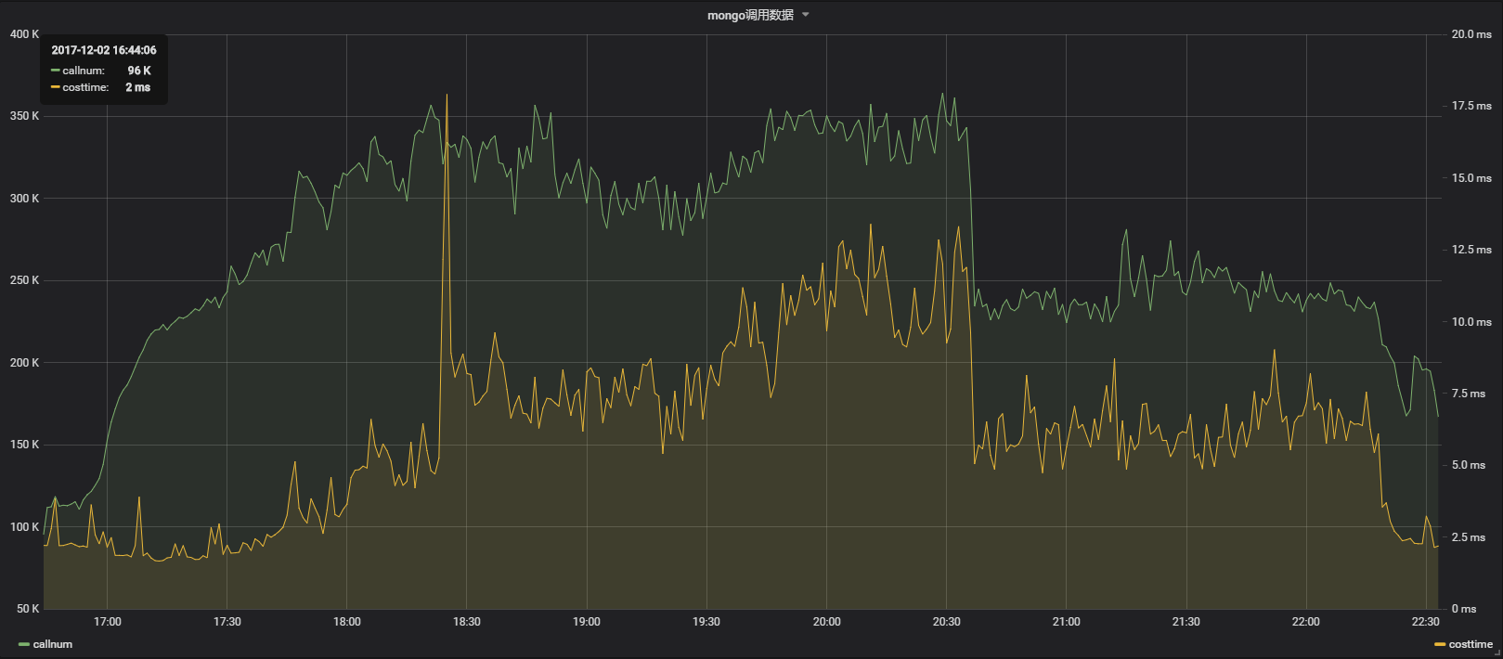
评论系统柔性预案
柔性预案：
1. 当mongo、redis或ugcsvr的使用容量超过75%，或平均请求耗时翻了5倍时。进行以下调整：屏蔽50%评论拉取请求
2. 当1过后，mongo、redis或ugcsvr的使用容量超过75%，或平均请求耗时翻了5倍时。再进行以下调整：屏蔽50%评论拉取请求
3. 当2过后，mongo、redis或ugcsvr的使用容量超过75%，或平均请求耗时翻了5倍时。再进行以下调整：屏蔽50%评论拉取请求
问题分析
Notes:
制定柔性预案
发现结果不符合预期，压测显示mongo单台qpm支持90W，我们6台实际支撑能力超过500W，实际35W就性能出现问题
发现解决问题

Slide 12
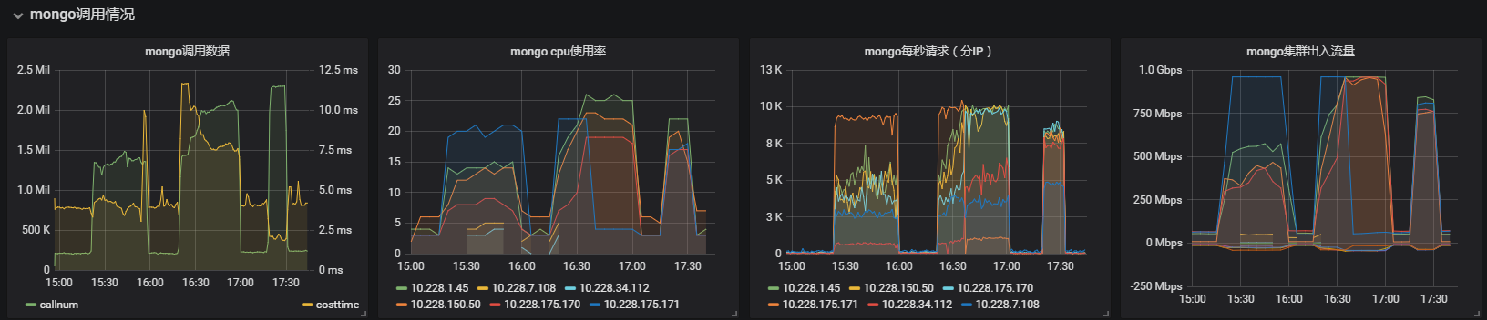
评论系统优化
优化结果：
a. QPM支持2.4M，提升800%；
b. 同时耗时均值在2ms，比日常调用低50%，比活动耗时降低500%
c. 清楚瓶颈是流量，非cpu，考虑定制机型
优化项一：
优化评论读策略
a. 最大读取条评论条数1000 -> 50
b. 读取频率4s -> 2s
优化项二：
扩容机器IO过高
a.修改log日志级别
b.释放mongodb缓存
优化项三：
mongoDB负载不均
a.修改主从节点权重
b.重建连接rebalance连接数
Notes:
最后耗时陡增，扩容机器IO过高
查询tnm2，修改log日志级别
其中一个节点倒掉之后，耗时不升反降，发现负载不均影响
最后压测机流量已经打满，单节点qps全部达到8000以上

Slide 13
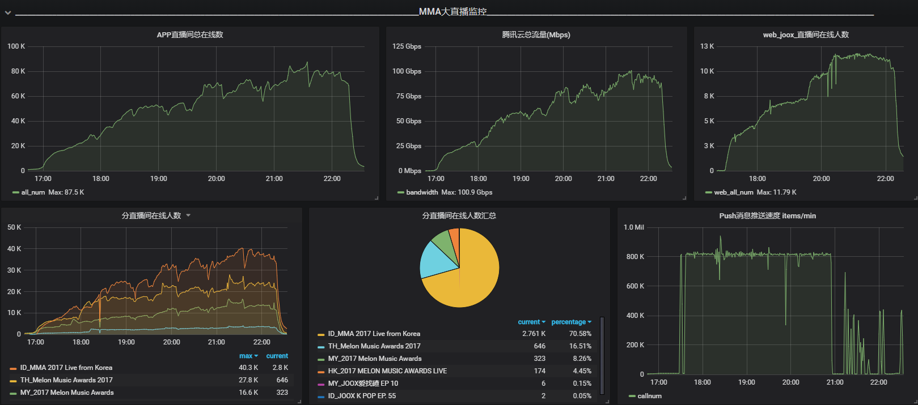
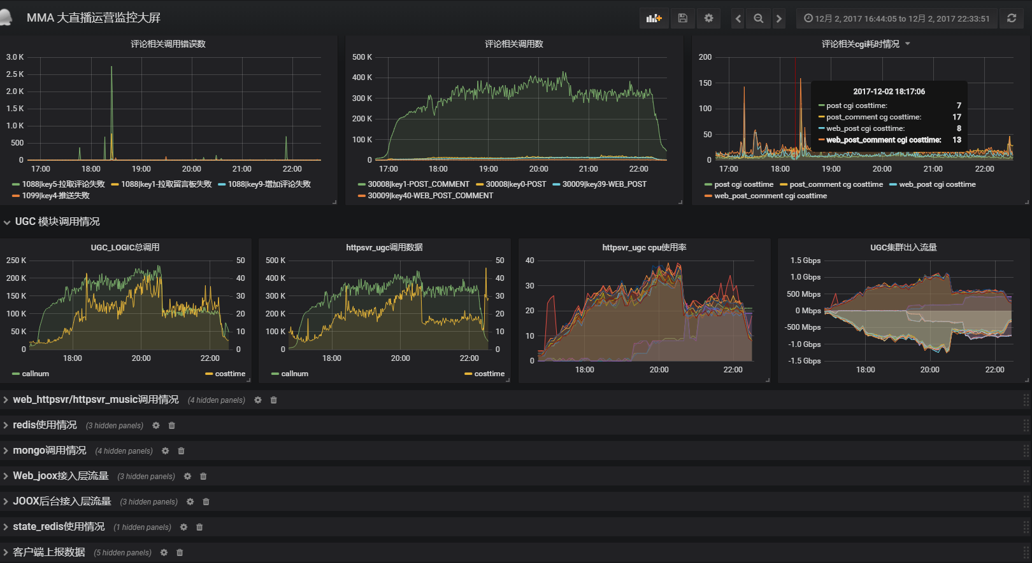
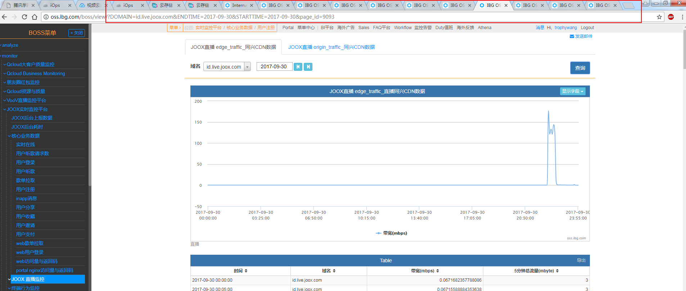
大型活动中的业务监控
监控大屏设计，一网打尽所有视图
结合业务实现，首次获取web端直播PCU数据
通过解析后台日志，首次把各region直播PCU数据实时获取
大屏实时展示业务/实时CDN带宽/后台调用/耗时/存储调用/耗时/基础架构层等立体化监控信息
立体化，全面化演进
Notes:
业务监控看活动运营
监控是活动运营总参，好的监控绝对是一个活动成功的重要保证
监控大屏设计，一网打尽所有视图
结合业务实现，首次获取web端直播PCU数据
通过解析后台日志，首次分region的实时数据获取

Slide 14
JOOX直播保障项目总结和沉淀
一套完整的直播活动保障方案：
遗留问题及解决方案：
问题1. 推流终端无监控数据上报
方案：基础网络层/系统资源监控，目前以脚本的形式，统计到日志中，后续需要开发相关实时上报系统。
问题2. 终端播放无相关质量数据上报
方案：以直播监控上报为起点，推动终端开发形成监控上报意识，逐步建立其完备的终端监控体系。
问题3. JOOX大直播业务评估不准，腾讯云资源有限
方案：
大型业务评估及资源准备主动汇报，汇聚多方包括老板对业务的评估；
腾讯云方面已沟通达成取得共识，预估不准可以理解，JOOX业务冲刺，腾讯云海外CDN会全力支持
业务评估/调度预案
推流测试/后台压测
值班值守/实时监控
发现问题/按需调度
能力总结：
JOOX后台能力常规具备支撑20W PCU
腾讯云目前最高支撑16.8W，支持主备自动切换容灾
Notes:
评估不准，数据
能力总结
爆发的
播放质量
体验能力
东南亚地区
调度，伸缩能力

Slide 15
三、iOps运维平台监控能力建设
iOps运维平台监控能力建设
Notes:
卡顿，精简
尊重评委

Slide 16
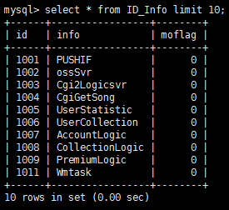
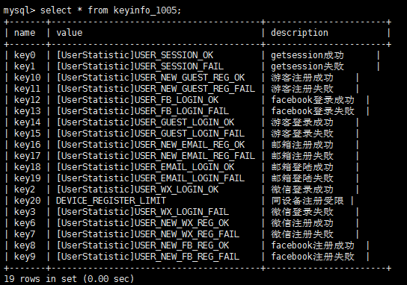
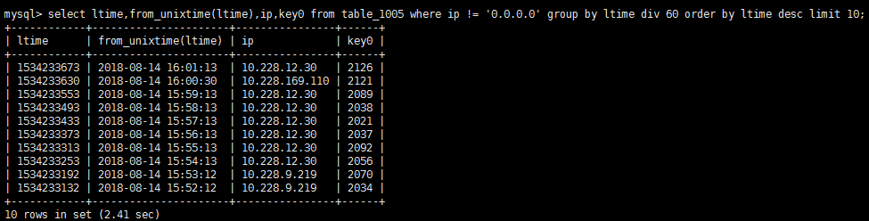
底层存储设计
底层存储设计

Slide 17
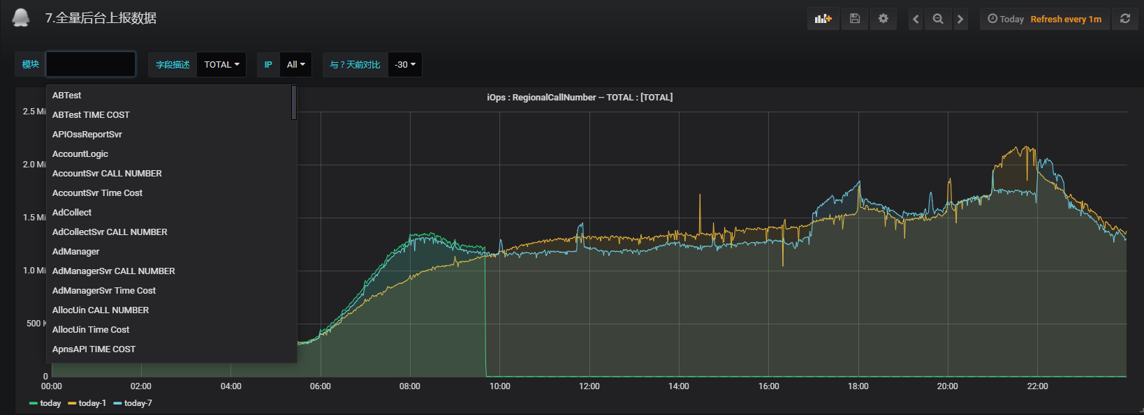
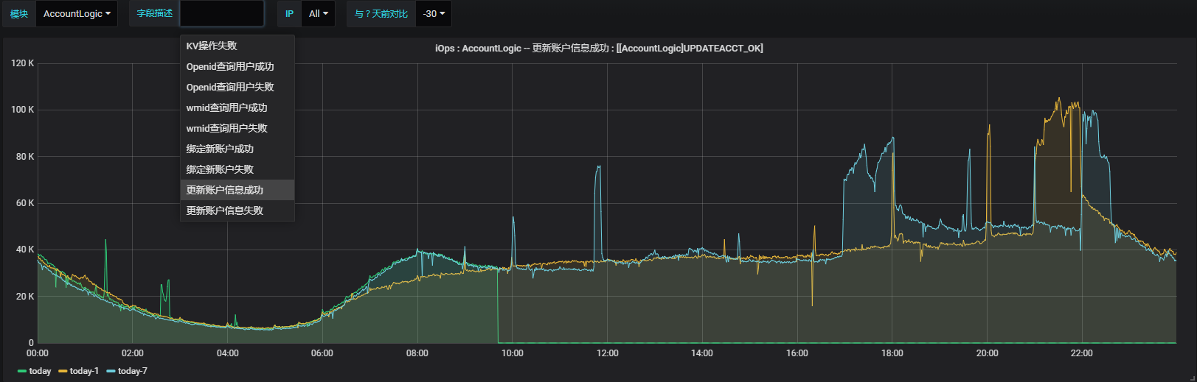
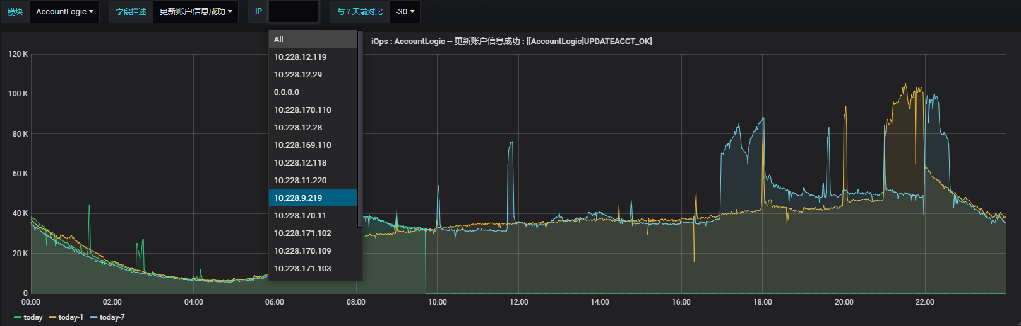
基于grafana的视图配置

Slide 18
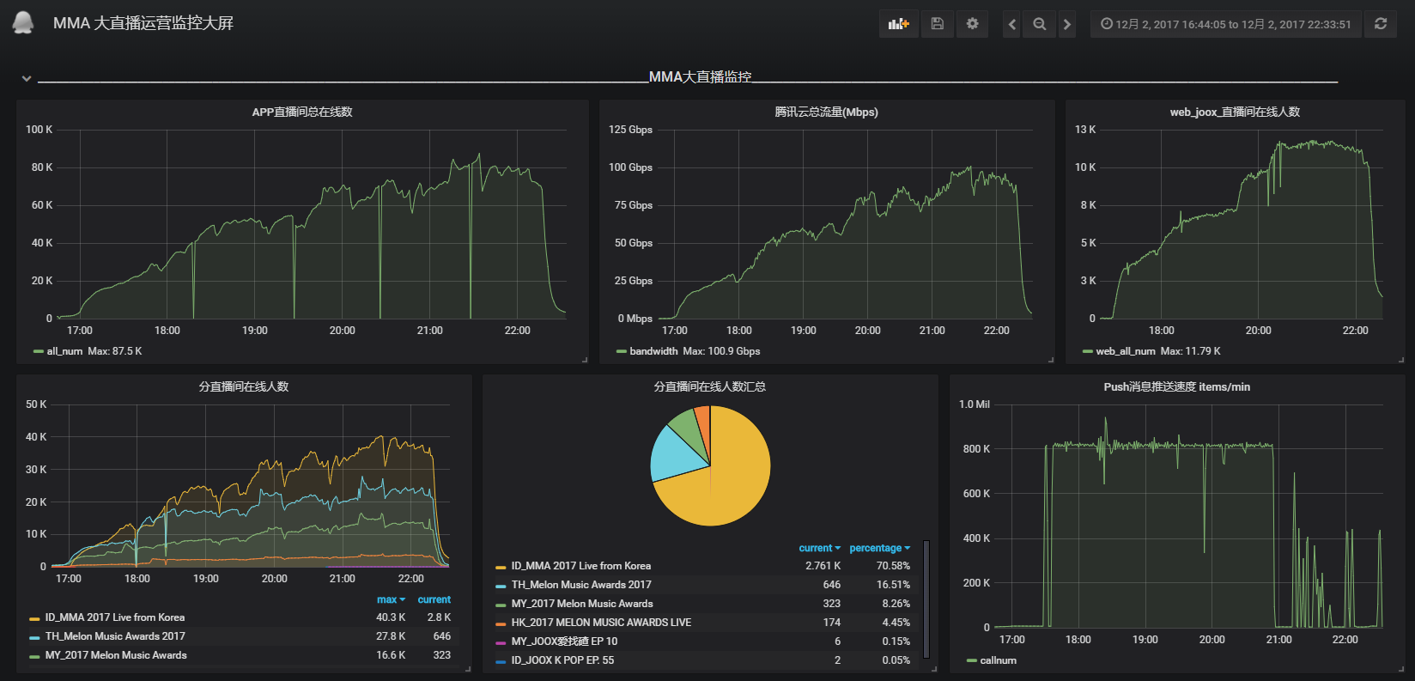
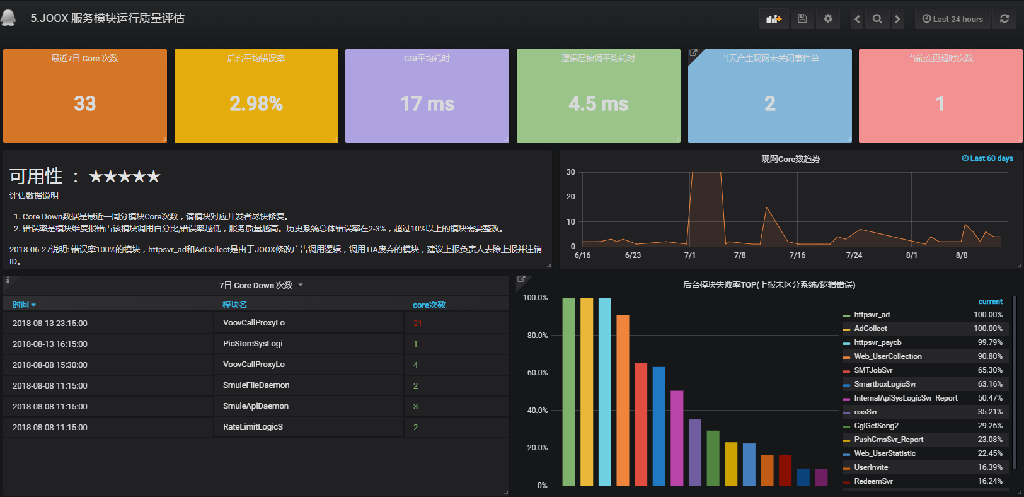
基于grafana的视图配置

Slide 19
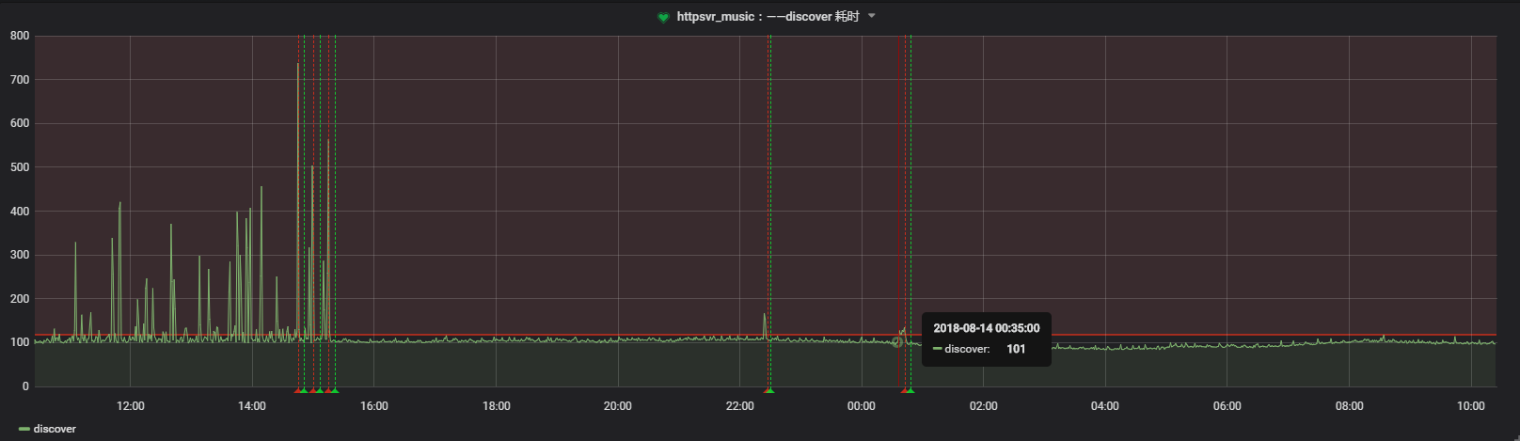
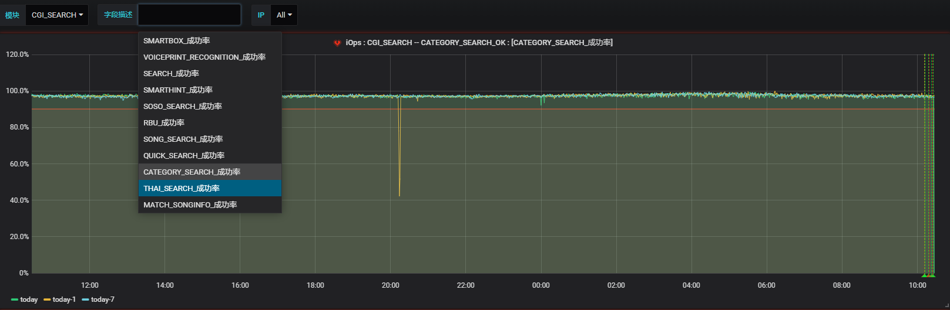
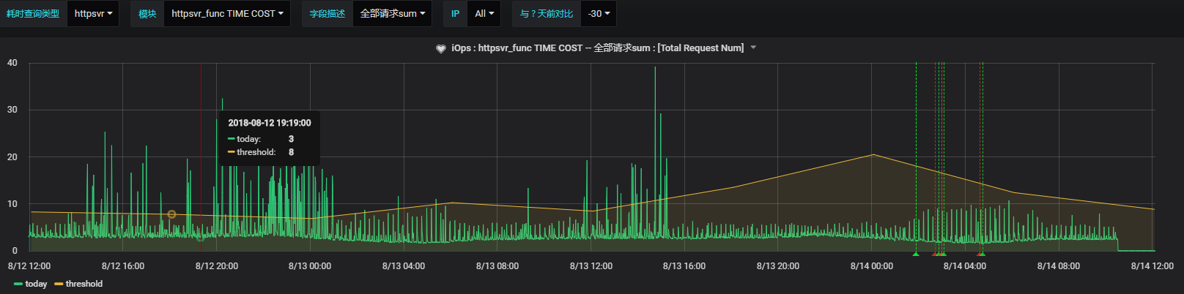
基于grafana的视图配置

Slide 20
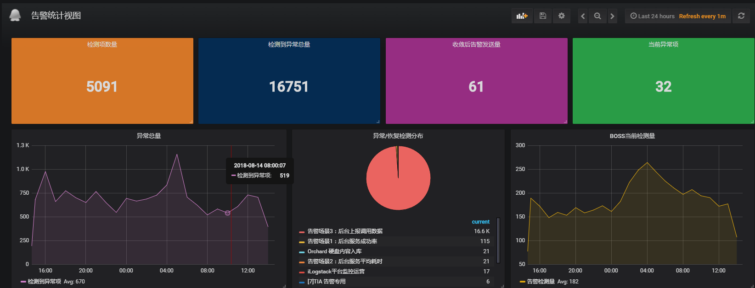
基于场景视图的告警能力设计
五大场景立体化监控后台模块
成功率
平均耗时
调用数同比环比
关键错误数
核心视图
创新特性：
视图自动发现
监控自动配置
根据孤异森林算法自动训练告警阈值
告警总体统计视图
告警创新策略：
收敛策略：状态+时间收敛
阈值策略：归一化，孤异森林算法
无规律扰动排除策略：历史数据排除，上周，今天同时有数据为真
Notes:
五大场景基本覆盖后台监控模块
视图按照规则自动发现，免除手动配置
告警在发现视图配置一天后，会自动配置，切实提高告警覆盖率
智能算法计算阈值
需要补充重点解决的核心问题
聚焦提炼核心思想

Slide 21
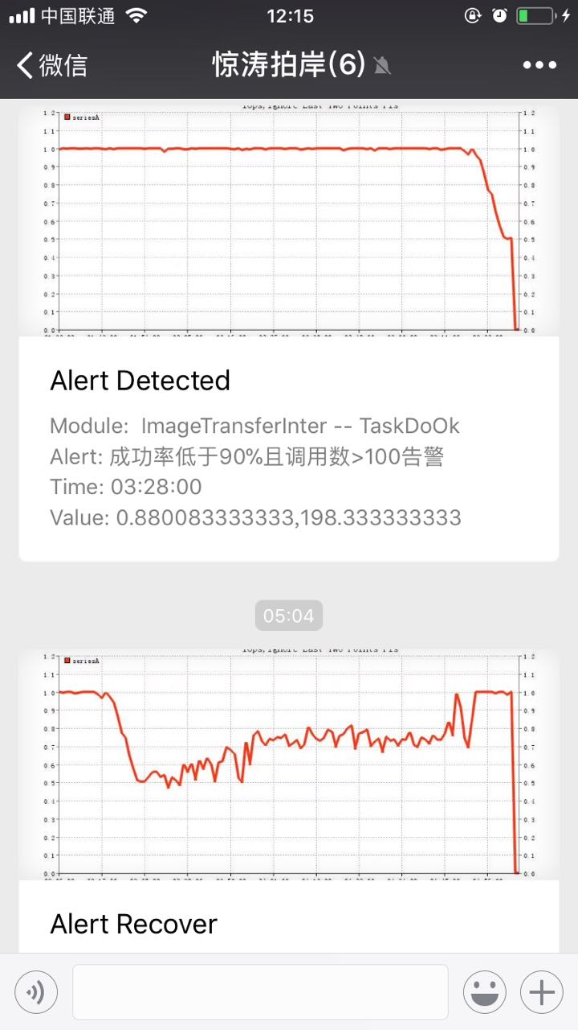
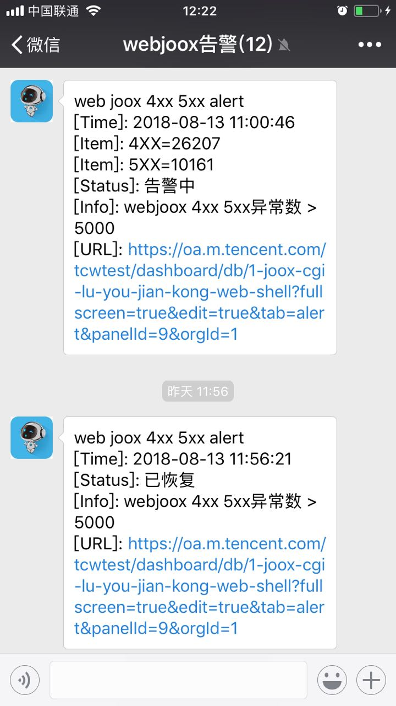
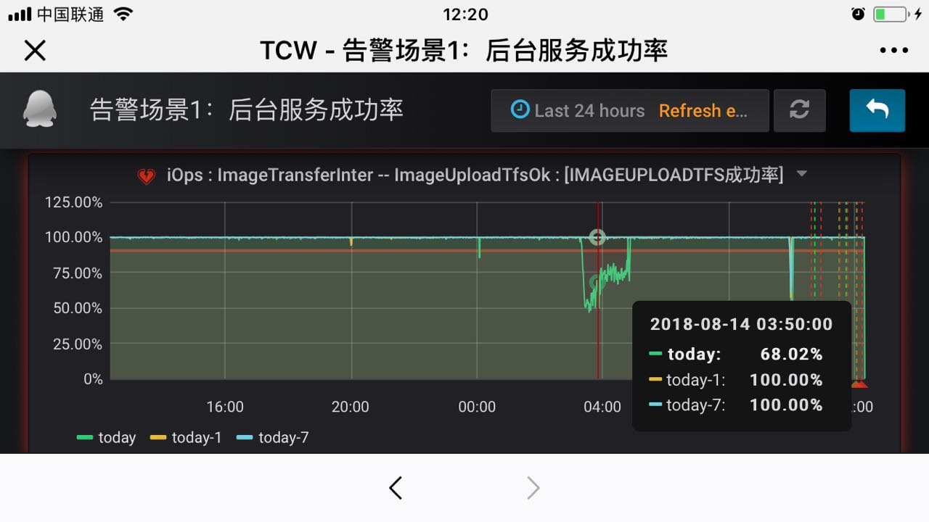
插件化的视图发送通道
特性：
告警通道插件化配置，动态加载
支持微信/微信图文/短信/邮件/RTX等通道
适配grafana webhook告警通道改造
Notes:
支持告警通道接口的开发及适配grafana webhook告警通道改造，目前支持微信/微信图文/短信/邮件/RTX等通道
截图 微信图文，text，RTX和邮件

Slide 22
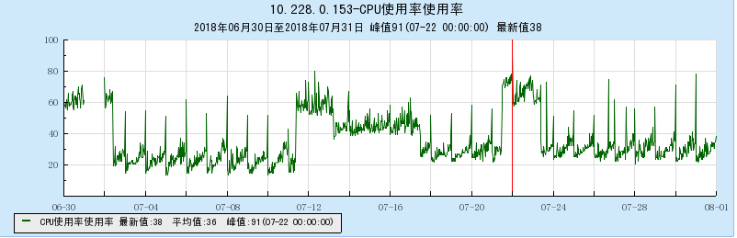
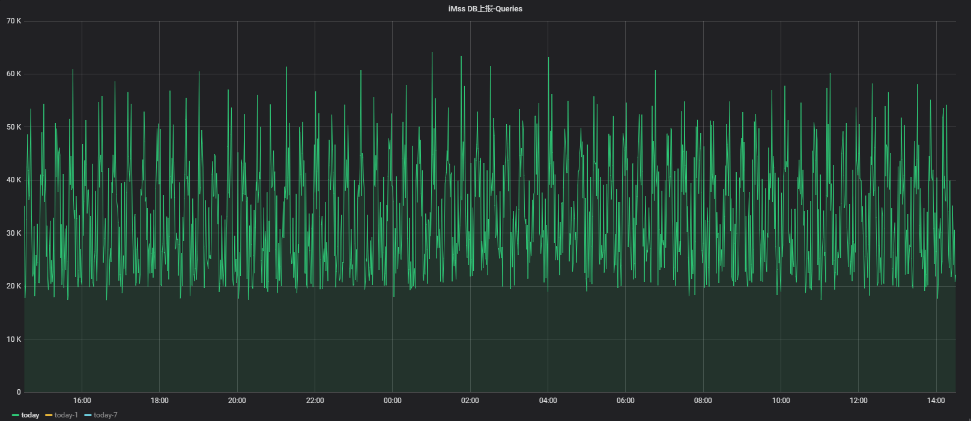
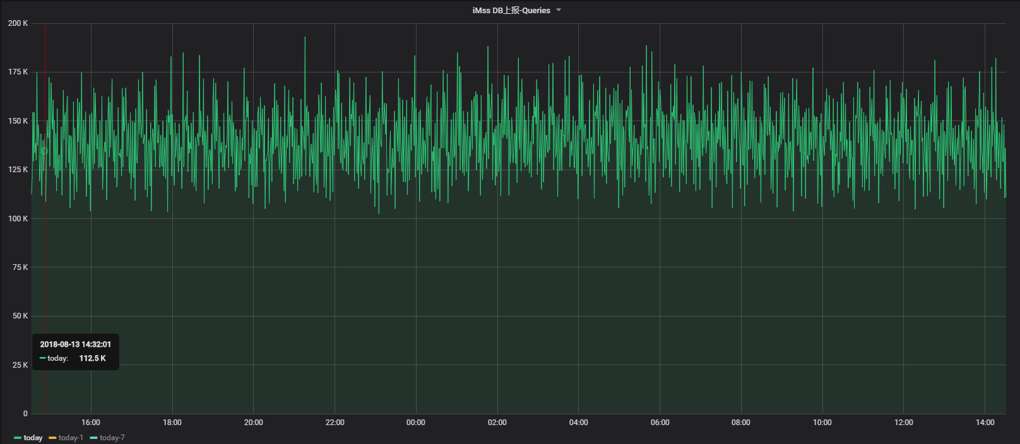
数据库查询性能优化
a. 主从集群，读写分离
b. 优化慢查询，无5s以上慢sql
c. 全局索引建立
d. 制定规则所有操作均需指定索引列条件
优化结果：
优化前
优化后
Notes:
随着告警检测越来越多，数据库压力越来越大

Slide 23
二、高可用优化
Grafana双机房双活配置
告警通道双机房双活实现

Slide 24
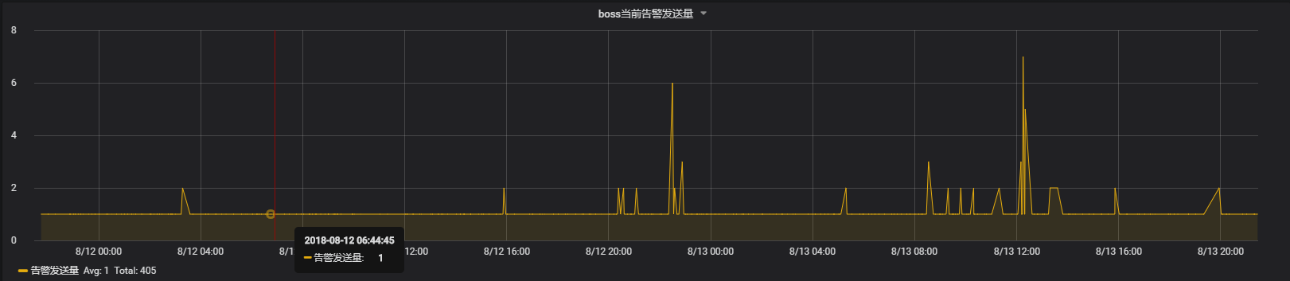
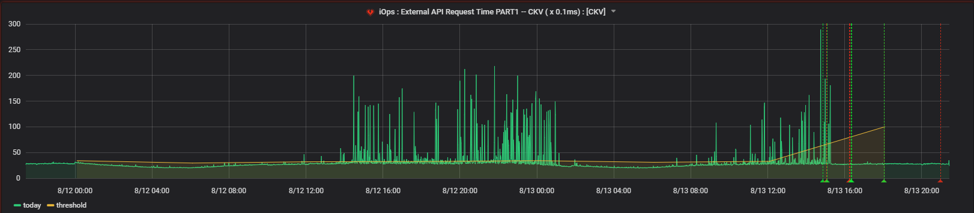
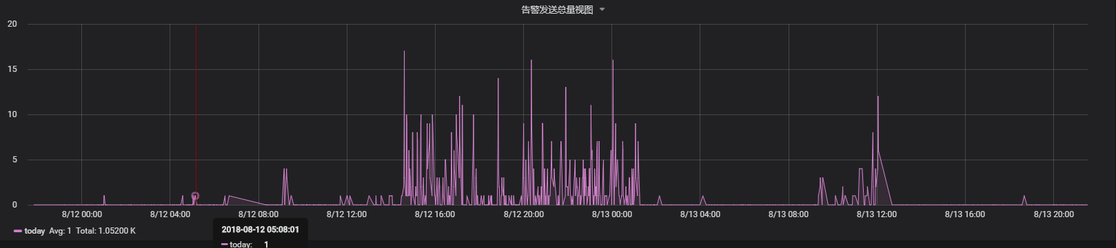
一次故障中的告警表现对比
A
a.传统告警发送数据
b.业务曲线（耗时异常）
c.iOps告警发送数据
B
C

Slide 25
专业领域专长和不足

Slide 26
四、专业领域专长和不足
专长
不足
熟悉JOOX架构和业务
专业技术扎实
数据库管理经验
善于沟通，洞察需求和提前规划的能力
项目管理经历不足 ×
对公司内软件使用经验有限 ×
及时总结和分享意识一般 ×
外部影响力缺乏 ×

Slide 27
专业影响力和贡献

Slide 28
专业影响力和贡献
知识的分享：
KM文章两篇
组内分享一次
流程的优化：
沉淀JOOX后台模块上线和扩容规范，并且工具化，使每次上线/扩容时间由2h->2min
新人培养：
培养社招新人一名：actiskywang，目前已经接手webjoox，海外广告，海外支付等项目运维

Slide 29

CDG企业发展事业群
谢谢聆听

